Slide 1
Actividades coreográficas en la escuela
Salma Mariana Gaona Gaona #11

Slide 2
Pulso musical
El pulso es la unidad básica que se emplea para medir el tiempo, para encontrar el pulso de cada pieza o tema musical lo más sencillo es dar palmas o pisar con el pie en el suelo de forma constante al ritmo de la música hasta ir perfectamente emparejados.

Slide 3
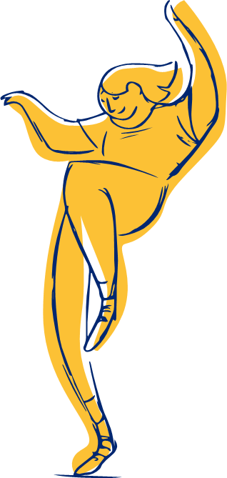
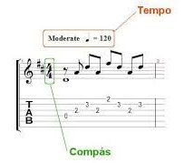
Tempo
Hacen referencia a la velocidad con la que debe ejecutarse una pieza musical. Se trata de una palabra italiana que significa ”tiempo”.

Slide 4
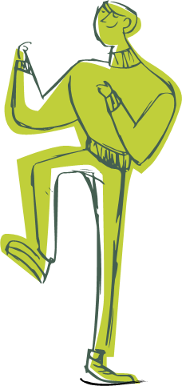
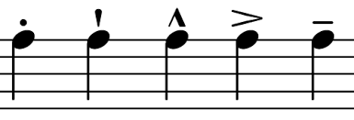
Acento
Un acento en música es un énfasis o relieve que se aplica en un determinado sonido, ya sea bajo la forma de nota o de acorde, ya sea como resultado de su contexto o específicamente indicado por un signo de acento.

Slide 5
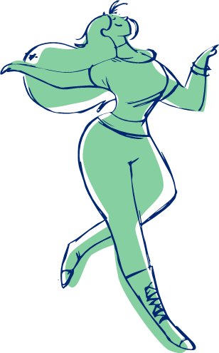
Compas Un compás es una secuencia en el tiempo. Se divide en unidades. El compás musical nos indica cómo se debe contar la pieza que se está coreografiando o interpretando. Así por ejemplo un compás binario se contaría “ un y dos y tres y cuatro ….”.

Slide 6
Motricidad fina y gruesa en danza
FINA: Capacidad para ejecutar movimientos generales, cambiar la posición del cuerpo y mantener el equilibrio, así como la capacidad para realizar movimientos mucho más concretos, como actividades que requieren la coordinación ojo-mano.
GRUESA: Habilidad para mover armoniosamente los músculos de su cuerpo y mantener el equilibrio, además de adquirir agilidad, fuerza y velocidad en sus movimientos.

Slide 7
Centros de proyección
El manejo del centro ayuda a controlar de mejor manera el cambio de direcciones y proporciona fluidez tanto en el piso como en la vertical.
El manejo de centro hace que el cuerpo pueda cambiar de dirección, jugar con niveles, tempos y ritmos de formas versátiles y fluidas, ayudando a que el cuerpo no choque con los elementos, no genere sombra en la proyección y sobre todo desarrollando un dialogo con los objetos físico-virtuales.

Slide 8
Formas básicas de locomoción
Son movimientos locomotores realizados por el cuerpo que se desplaza de un punto a otro en el espacio, conjugando las diferentes elementos espaciales como dirección, planos y ejes.
Las habilidades motrices de locomoción pueden ser:
Correr, Saltar, Desplazarse, Marchar, Desplazarse en Cuadrúpedia, Caminar, Rodar, Trepar Entre Otros.

Slide 9
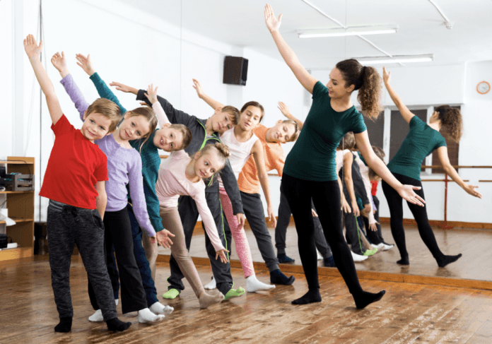
Danzas educativas
La danza educativa tiene como objetivo desarrollar habilidades como la capacidad expresiva y creativa del alumno a través del lenguaje de la danza en cualquiera de sus estilos.
La danza tiene validez pedagógica ya que puede ser un factor de conocimiento cultural además, puede ser un factor de educación intercultural favoreciendo el conocimiento y la aceptación y tolerancia de la realidad pluricultural de la sociedad actual.

Slide 10
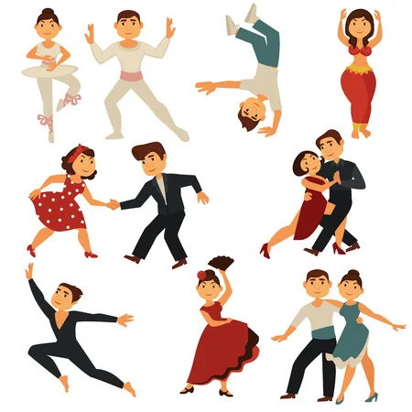
Danzas del mundo
Las Danzas del Mundo son unas coreografías fáciles y asequibles para todas las edades, acompañadas de músicas tradicionales de diferentes pueblos del mundo. Israel, Grecia, Macedonia, Alemania, EEUU, Rumanía, Hungría, Bulgaria, Francia… son ejemplos de algunos de los países que solemos bailar en nuestros encuentros, creando de esta forma un espacio de encuentro multicultural a través de la unión de la danza y la música.

Slide 11
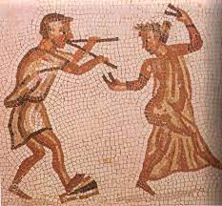
Origen
La danza tenía un componente ritual, se utilizaba en ceremonias de fecundidad, caza o guerra, o de diversa índole religiosa, donde la propia respiración y los latidos del corazón sirvieron para otorgar una primera cadencia a la danza.
En la prehistoria se bailaba al compás de los sonidos de la naturaleza, que más tarde fueron acompañados por las palmas, el choque de los pies o de bastones, que luego se vieron evolucionados en instrumentos musicales.

Slide 12
Clasificación según su procedencia
Danza clásica
Ballet romántico
Ballet clásico
Ballet neoclásico
Danza contemporánea
Danza académica
Danza tradicional
Danza folclórica
Danza regional
Danza popular

